Slide 1
Анатомо-функциональные особенности скелета верхних и нижних конечностей ОП.02 Анатомия и физиология человека
филиал КГБПОУ «Владивостокский базовый медицинский колледж» в г. Артеме
Преподаватель высшей категории по анатомии и физиологии человека Крахмалёва А.В.

Slide 2
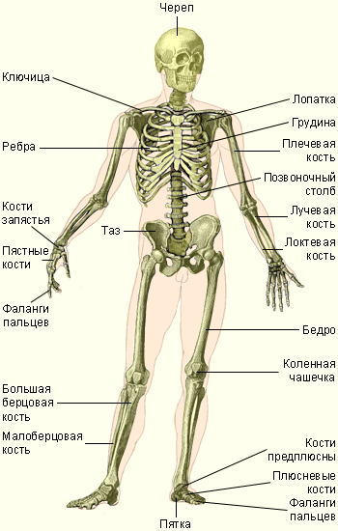
Цель занятия
показать студентам важную роль костной системы и ее место в медицине, межпредметные связи с другими науками

Slide 3
Задачи занятия
углубить знания по данной теме
научить студентов логически мыслить и связывать полученные сведения и знания с будущей профессией
формирование практико - ориентированных компетенций

Slide 4
Компетенции
Компетенция – это общая способность, основанная на знаниях, опыте, которые приобретены благодаря обучению и способность применять знания, умения и практический опыт для успешной трудовой деятельности

Slide 5
Планируемые результаты: развитие общих компетенций
ОК 1 – Понимать сущность и социальную значимость своей будущей профессии, проявлять к ней устойчивый интерес.
ОК 2 – Организовывать собственную деятельность, выбирать типовые методы и способы выполнения профессиональных задач, оценивать их выполнение и качество.
ОК 3 – Принимать решения в стандартных и нестандартных ситуациях и нести за них ответственность
ОК 4 – Осуществлять поиск и использование информации, необходимой для эффективного выполнения профессиональных задач, профессионального и личностного развития.
ОК 5 – Использовать информационно – коммуникационные технологии в профессиональной деятельности.
ОК 6 – Работать в коллективе и команде, эффективно общаться с коллегами, руководством, потребителями.

Slide 6
Планируемые результаты: развитие общих компетенций
ОК 8 – Самостоятельно определять задачи профессионального и личностного развития, заниматься самообразованием, осознанно планировать и осуществлять повышение квалификации.
ОК 11 – Быть готовым брать на себя нравственные обязательства по отношению к природе, обществу и человеку

Slide 7
Планируемые результаты: развитие профессиональных компетенций
ПК 1.1. Проводить мероприятия по сохранению и укреплению здоровья населения, пациента и его окружения.
ПК 1.2. Проводить санитарно – гигиеническое воспитание населения.
ПК 2.1. Представлять информацию в понятном для пациента виде, объяснять ему суть вмешательств.

Slide 8
Профессиональные компетенции
ПК 2.2. Осуществлять лечебно – диагностические вмешательства, взаимодействуя с участниками лечебного процесса.
ПК 2.3. Сотрудничать с взаимодействующими организациями и службами.
ПК 2.7. Осуществлять реабилитационные мероприятия
ПК 3.1. Оказывать доврачебную помощь при неотложных состояниях и травмах.
ПК 3.2. Участвовать в оказании медицинской помощи при чрезвычайных ситуациях.
ПК 3.3. Взаимодействовать с членами профессиональной бригады и добровольными помощниками в условиях чрезвычайных ситуаций

Slide 9
Перечислите основные анатомические образования бедренной кости под № 1, 2,3,11

Slide 10
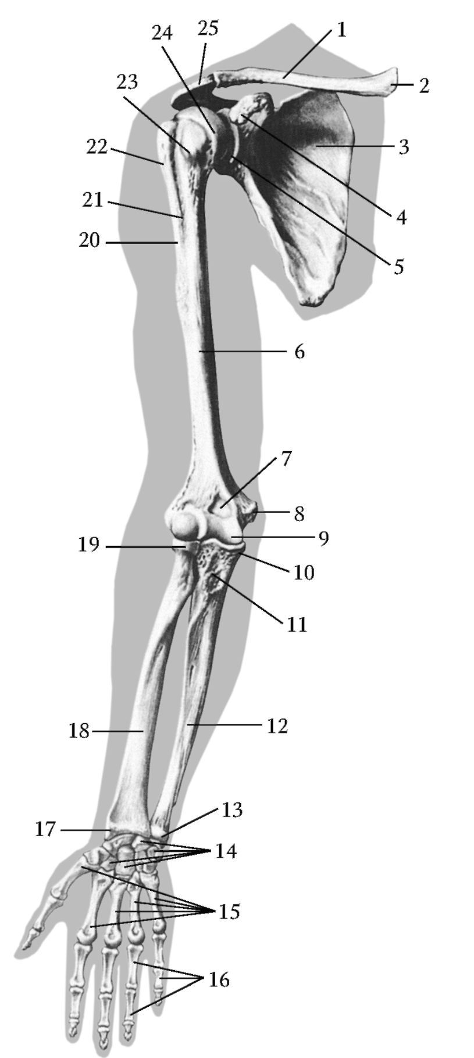
Перечислите основные анатомические образования костей верхней конечности под №1,3,6,16

Slide 11
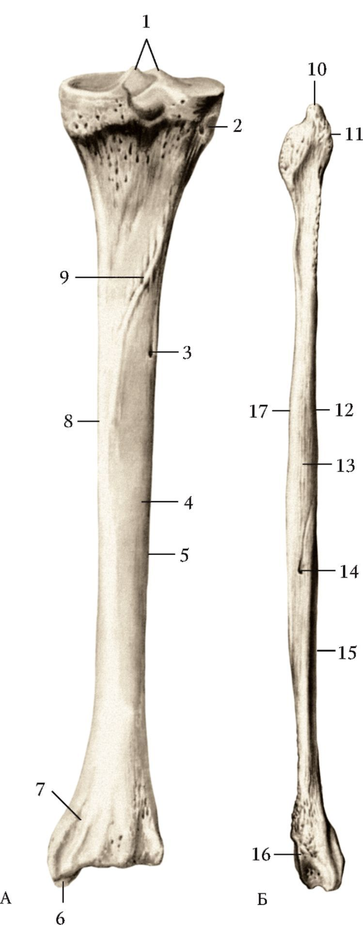
Перечислите основные анатомические образования костей голени под №5,6,11,16

Slide 12
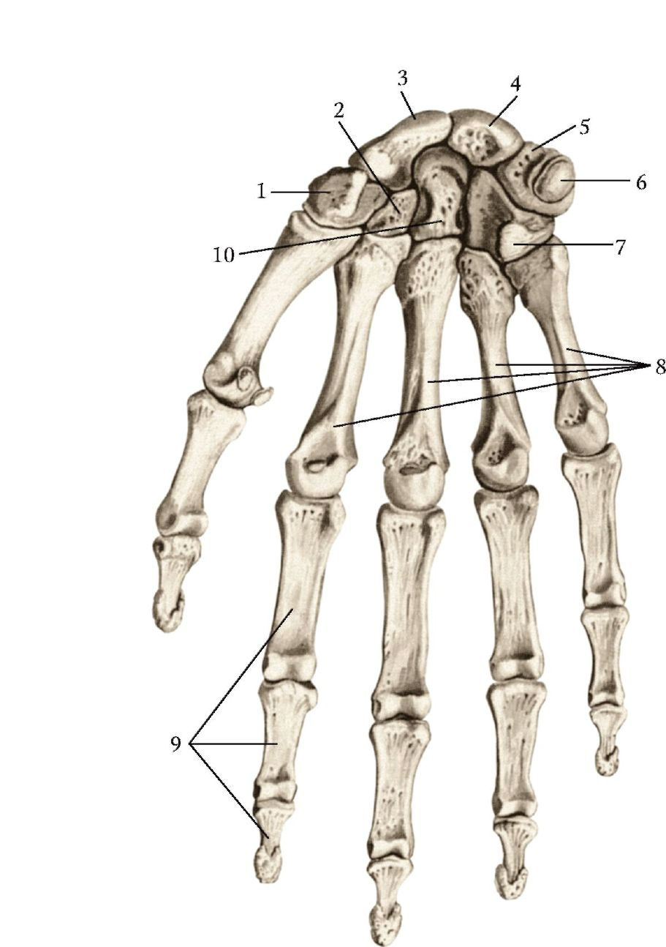
Перечислите основные анатомические образования костей кисти под № 1,3,8,9

Slide 13
Перечислите основные анатомические образования костей нижних конечностей под № 1,7, 9,12

Slide 14
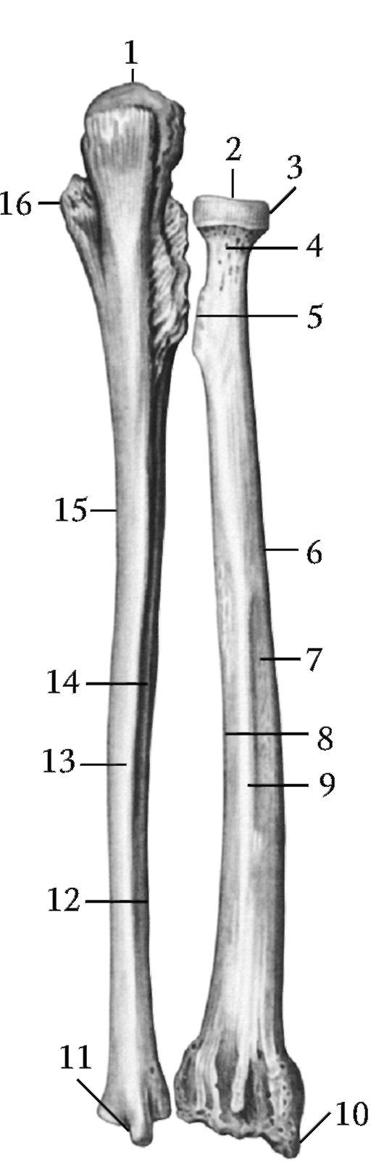
Перечислите основные анатомические образования костей предплечья под № 2,4,6,11,15

Slide 15
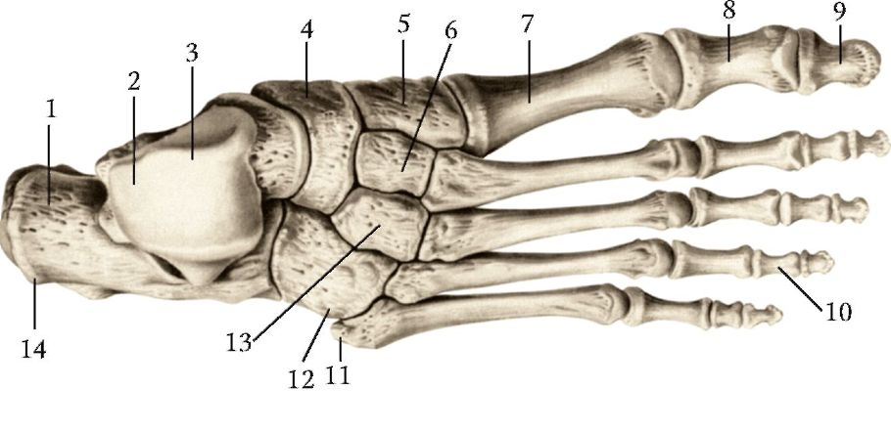
Перечислите основные анатомические образования костей стопы под №3,6,10,14

Slide 16
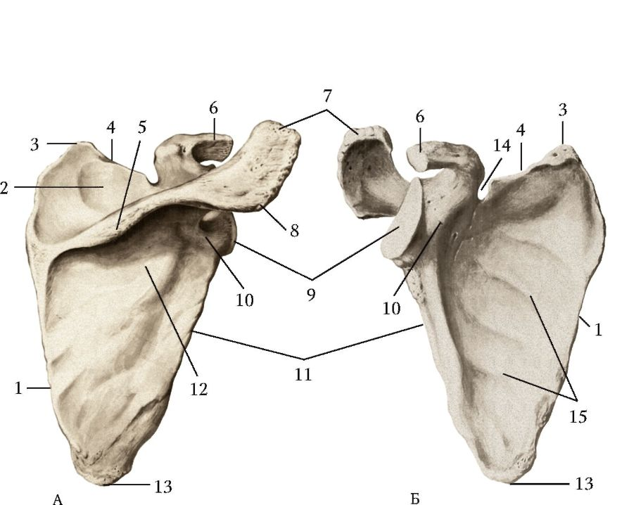
Перечислите основные анатомические образования костей правой лопатки под №6,7,10,13

Slide 17
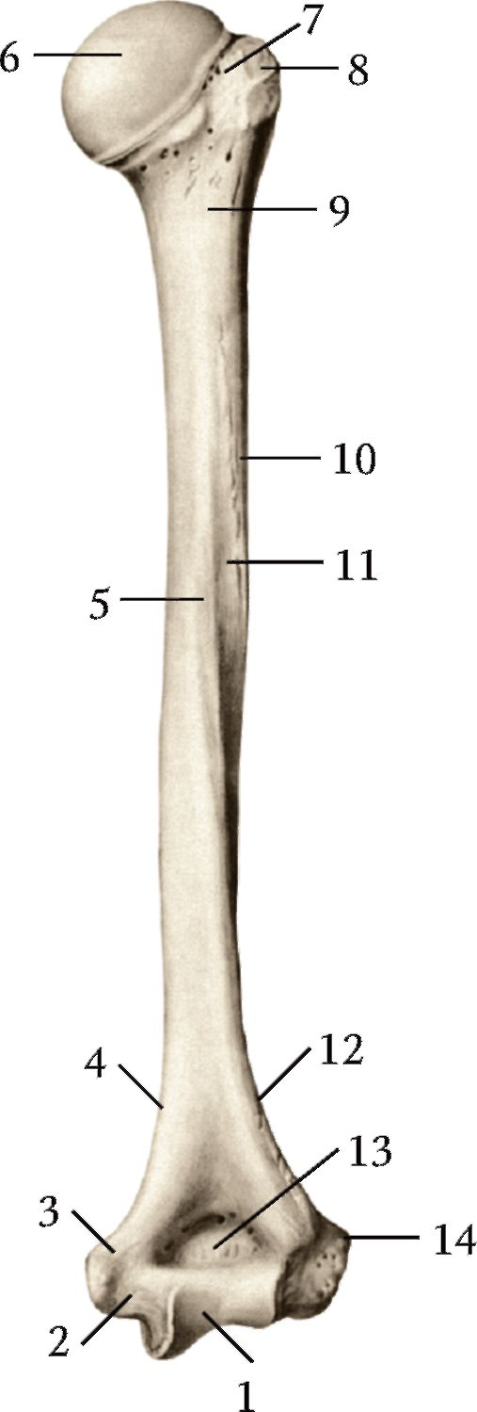
Перечислите основные анатомические образования правой плечевой кости под №5,6,7,8, 9

Slide 18
Кроссворд « Кости верхней конечности» на латинском языке
1 – сустав – подвижное соединение костей
2 – кости пястья - короткие кости кисти
3 – кости запястья – кости между костями предплечья и пястья
4 – плоская кость пояса верхних конечностей
5 – локтевая кость - парная кость предплечья
6 – лучевая кость - парная кость предплечья рядом с локтевой
7 – плечевая кость - длинная трубчатая кость
8 – ключица – трубчатая кость, соединяющая лопатку с грудиной.
9 – фаланги пальцев – короткие трубчатые кости

Slide 19
Кроссворд «Кости верхней конечности» на латинском языке
 |  |  |  |  |  |  |  |  |  | 1
2 |  |  |  | 3
 |  |  |  |  |  |  |  | 4 |  |  |  | 5
 |  | 6 |  |  |  | 7
8
 |  |  |  |  |  |  |  | 9

Slide 20
Ответы на кроссворд « Кости верхних конечностей» на латинском языке
1 – articulatio – сустав
2 – metacarpi­­ – кости пястья
3 – carpi – кости запястья
4 – scapula – лопатка
5 – ulna – локтевая кость
6 – radius – лучевая кость
7 – humerus –плечевая кость
8 – clavikula - ключица
9 – phalanges – фаланги пальцев

Slide 21
Ответы на кроссворд « Кости верхних конечностей» на латинском языке
 |  |  |  |  |  |  |  |  |  | A
 |  |  |  |  |  |  |  |  |  | R
M | E | T | A | C | A | R | P | I |  | T
 |  |  |  | A |  |  |  |  |  | I
 |  |  |  | R |  |  |  | S |  | C |  | U
 |  | R |  | P |  | H |  | C |  | U |  | L
C | L | A | V | I | C | U | L | A |  | L |  | N
 |  | D |  |  |  | M |  | P | H | A | L | A | N | G | E | S
 |  | I |  |  |  | E |  | U |  | T
 |  | U |  |  |  | R |  | L |  | I
 |  | S |  |  |  | U |  | A |  | O
 |  |  |  |  |  | S

Slide 22
БЛАГОДАРИМ
ЗА ВНИМАНИЕ

